Slide 1
Modelagem e Simulação do Mundo Físico - Projeto 3
Gabriel M. Tkacz
Guilherme A.C. de Carvalho
1A - 2019/2

Slide 2

Contexto:
Uma pessoa que é apegada a esportes radicais e quer pular de bungee jump pela primeira vez, com isso gostaria de saber em qual empresa seu pulo é mais seguro.

Slide 3
Nossa pergunta:
Dada uma altura fixa de um pulador de bungee jump, qual comprimento de corda é necessário, em função da massa do pulador, para que o pulo seja seguro?

Slide 4
Simplificações:
Corpo humano é um ponto material
Área transversal do corpo foi considerada como elipse
Massa da corda foi desconsiderada
Não há rotação
Salto é perfeitamente vertical

Slide 5
Pulo seguro?
De acordo com o Código Internacional de Prática de Bungee Jumping, para que um pulo seja seguro, a distância mínima entre o pulador e o chão tem que ser no mínimo 7% da altura da plataforma de onde tal pulador saltou, contanto que tais 7% sejam mais que dois metros.

Slide 6
Eixo referencial :
0
y

Slide 7
Diagrama de corpo livre:
F_{am}
F_{ar}
F_{el}
P

Slide 8
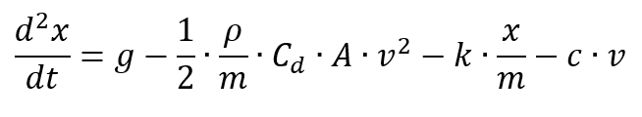
Equação diferencial:
g = gravidade, m = massa, A = área transversal, v = velocidade, k = constante elástica, x = deformação da corda, C_{d} = coeficiente de arrasto, ρ = densidade do ar, c = constante de amortecimento.

Slide 9
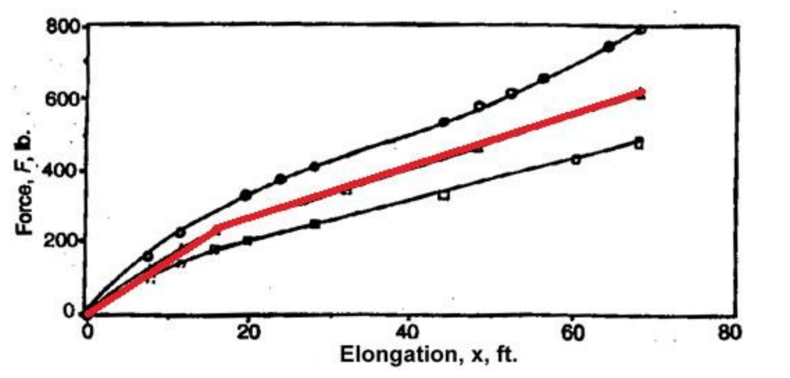
Constante elástica

Slide 10
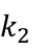
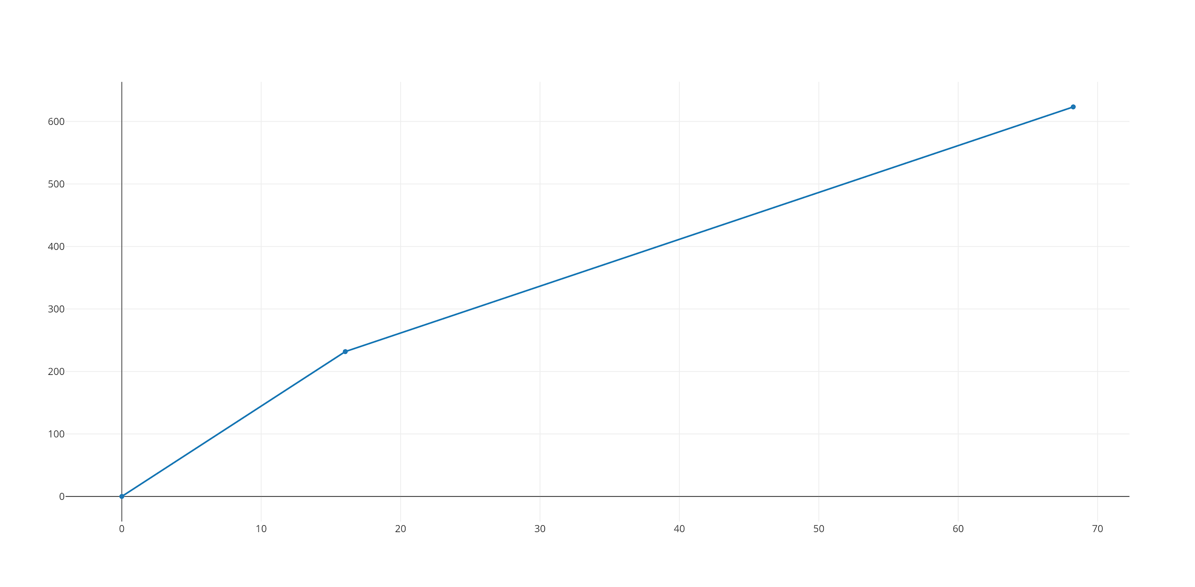
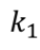
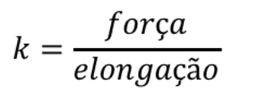
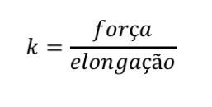
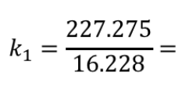
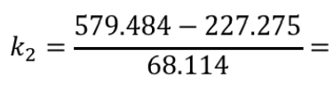
Constante elástica
9.2 N/m
19 N/m

Slide 11
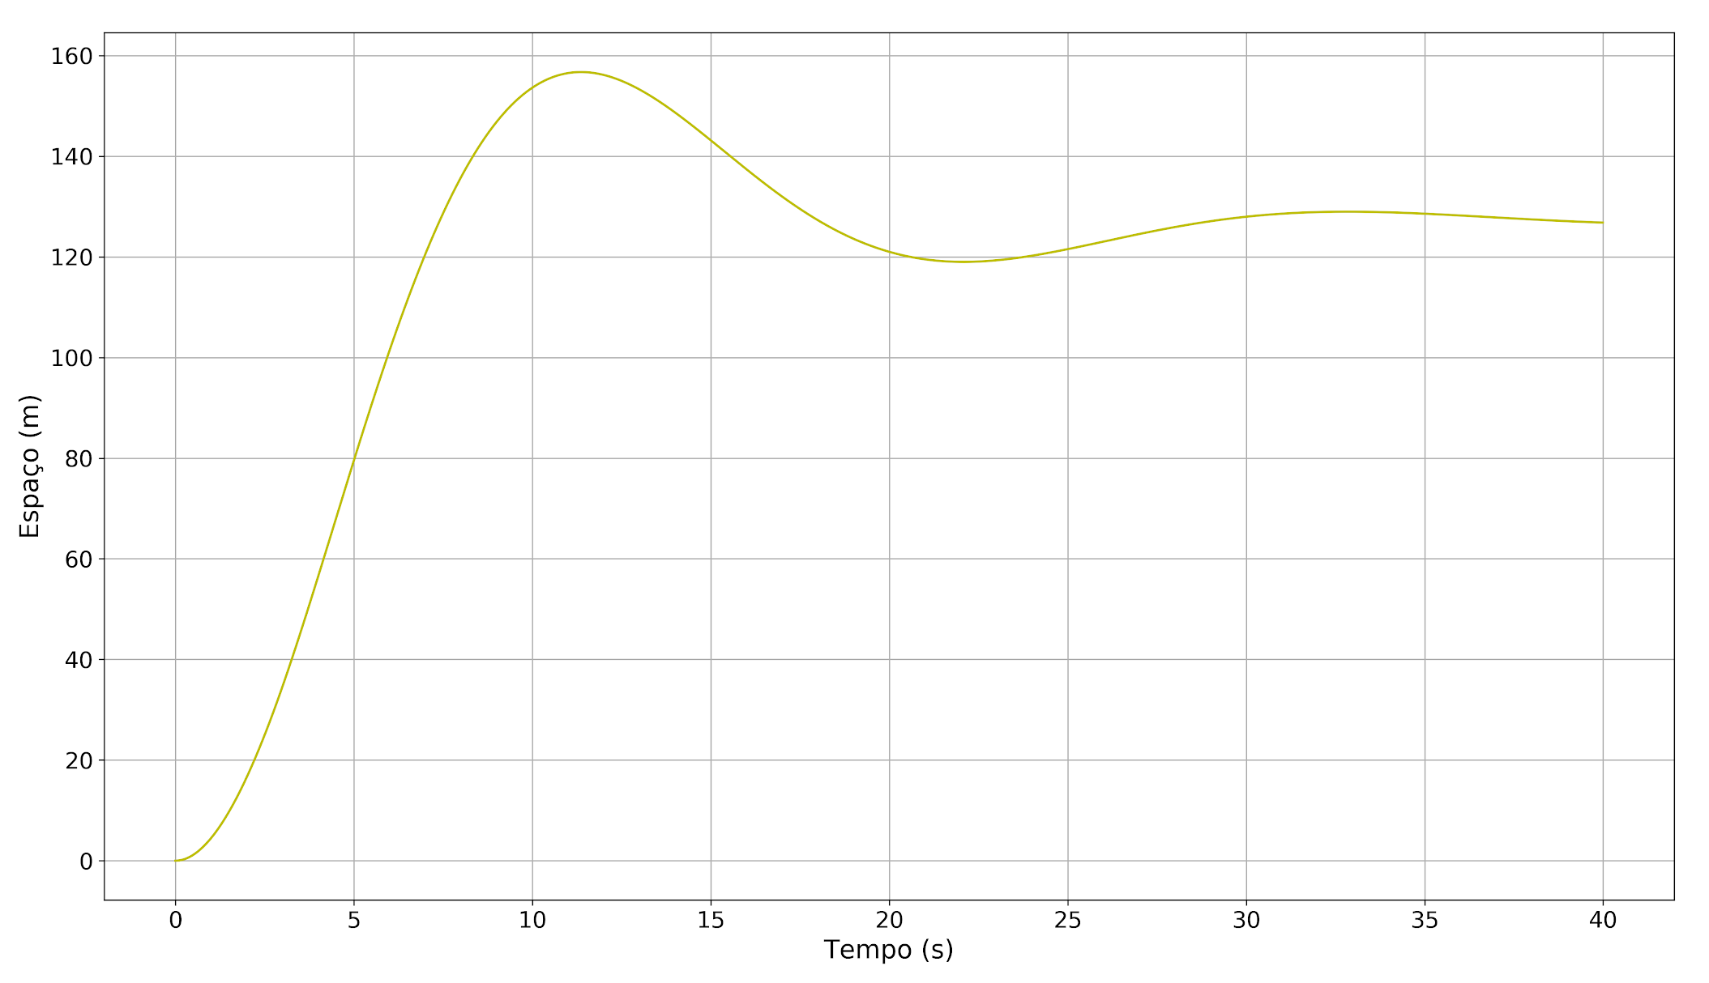
Validação

Slide 12
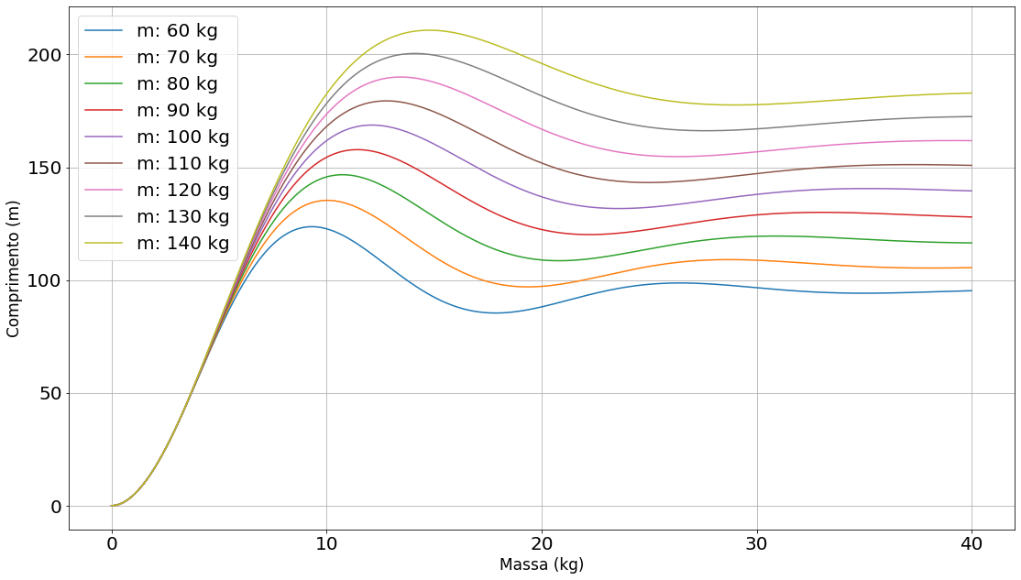
Diferentes massas para corda de 30 m
180

Slide 13
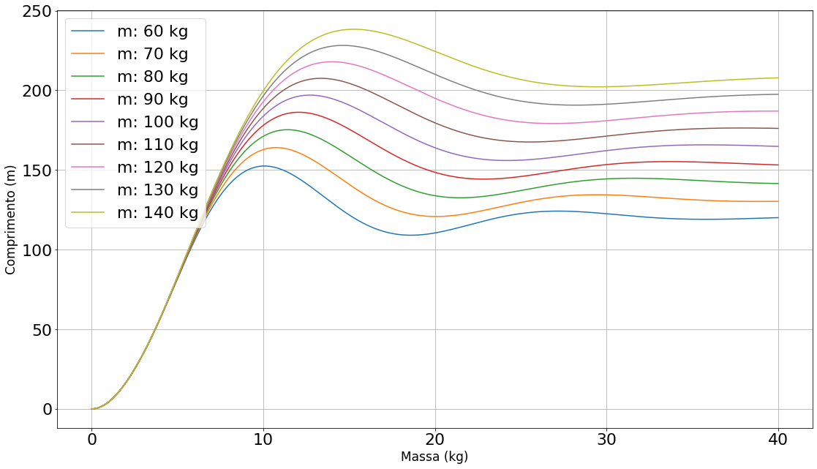
Diferentes massas para corda de 10 m
180

Slide 14
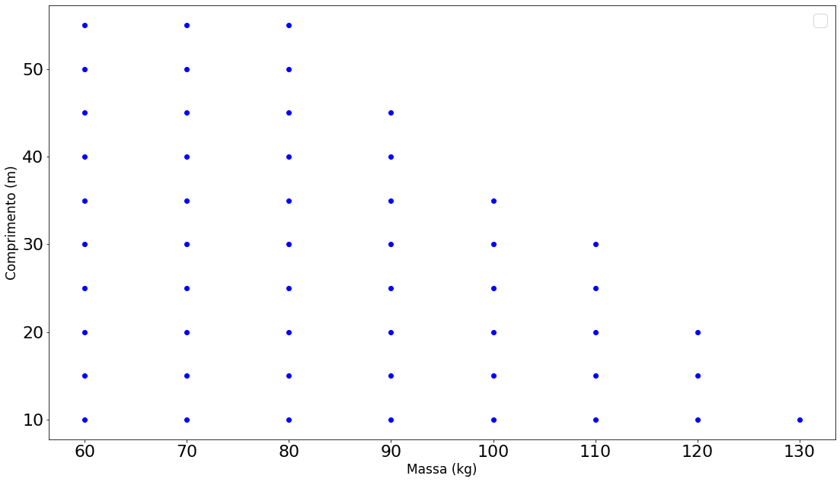
Conclusão

Slide 15
Referencias:
https://www.emsd.gov.hk/filemanager/en/content_2/COP-Bungee%20(Final%20Draft)_combined%20PDF%20version.pdf
https://bungeejournal.academic.wlu.edu/files/2014/11/Static-Bungee-Experiment.pdf
https://staff.fnwi.uva.nl/a.j.p.heck/Guide_on_modelling/Documents/Understanding_the_physics_of_bungee_jumping.pdf
https://bungeejournal.academic.wlu.edu/files/2014/11/Elastic-Behavior-of-a-Bungee-static-case-varying-length.pdf
https://www.real-world-physics-problems.com/physics-of-bungee-jumping.html
https://www.cadwolf.com/Document/Examples/Bungee_Jumper_Problem/
https://bungeejournal.academic.wlu.edu/files/2016/10/How-the-k-Constant-of-the-Elastic-Bungee-Cord-Changes-with-Length.pdf
https://bungeejournal.academic.wlu.edu/files/2014/11/Static-Bungee-Experiment.pdf

